Slide 1

ÖLÇME TEKNİĞİ ANABİLİM DALI
ÖLÇME BİLGİSİ 1
2023-2024 Eğitim-Öğretim Yılı Bahar Yarıyılı

Slide 2
3.Bölüm
DOĞRULTU ÖLÇÜMÜ
Kavramsal Kazanımlar:
Yatay doğrultu ve düşey açı kavramları ile açı ölçme yöntemleri ve donanımları
Uygulamalar:
Silsile yöntemi ile yatay doğrultu ölçümü
Düşey açı ölçümü

Slide 3
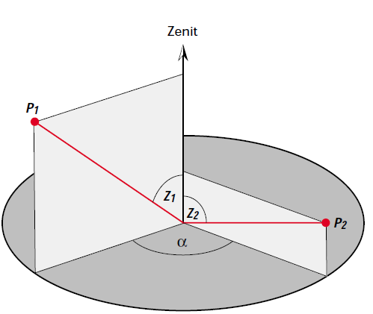
Doğrultu Kavramı
Z₁ ve Z₂ Düşey Açı
r_{P1} ve r_{P2} Yatay Doğrultu
α=r_{P2} - r_{P1} Yatay Açı

Slide 4
Mekanik Ölçme Aletleri

Slide 5
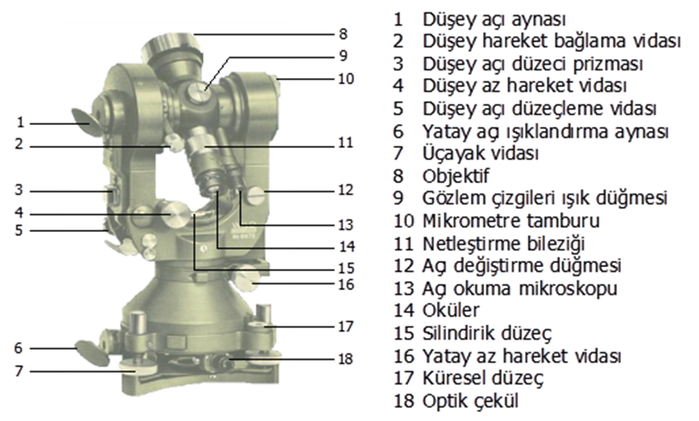
Mekanik Ölçme Aletleri (Teodolit)

Slide 6
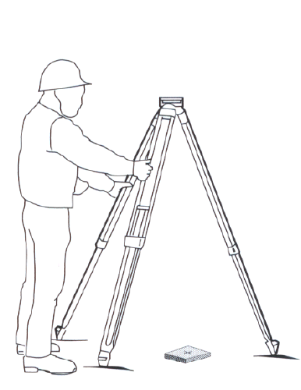
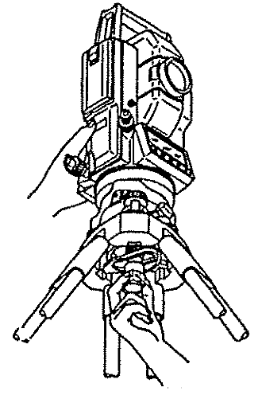
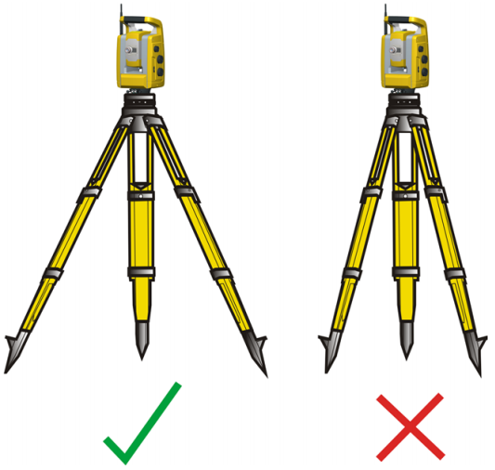
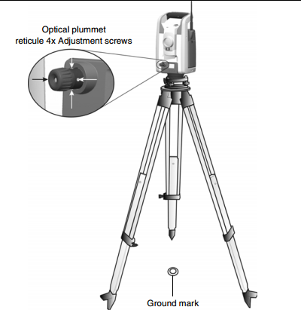
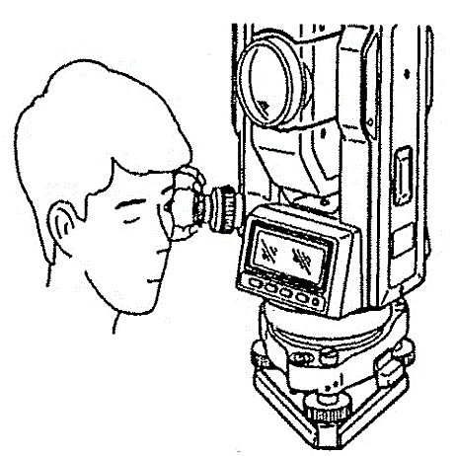
Teodeolitin Kurulması
1. Merkezlendirme
Optik çekül ile merkezlendirme

Slide 7
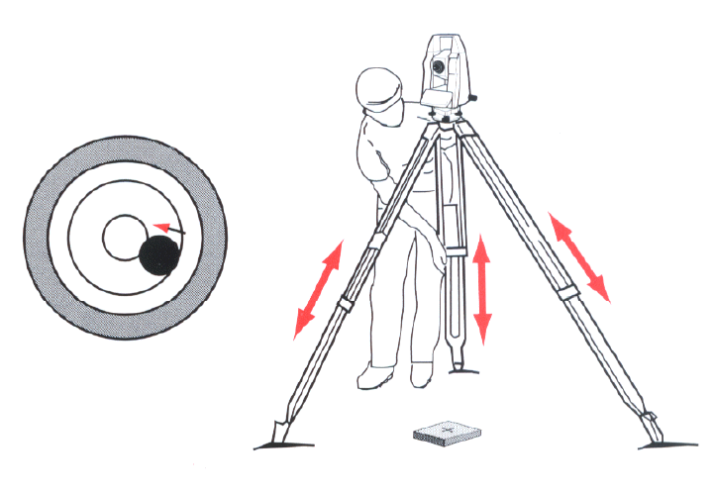
Teodeolitin Kurulması
2. Küresel Düzeç

Slide 8
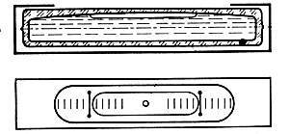
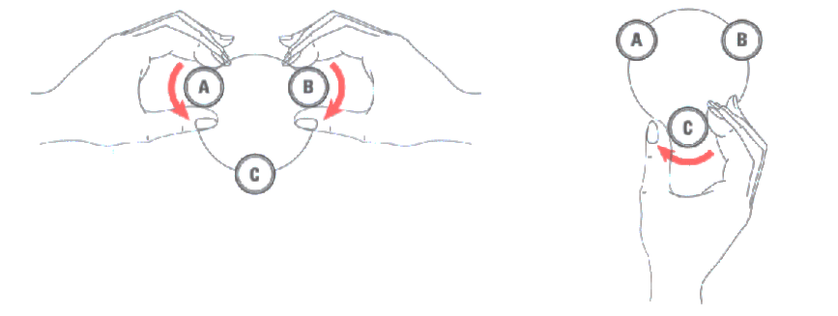
Teodeolitin Kurulması
3. Silindirik Düzeç

Slide 9
Teodeolitin Kurulması

Slide 10
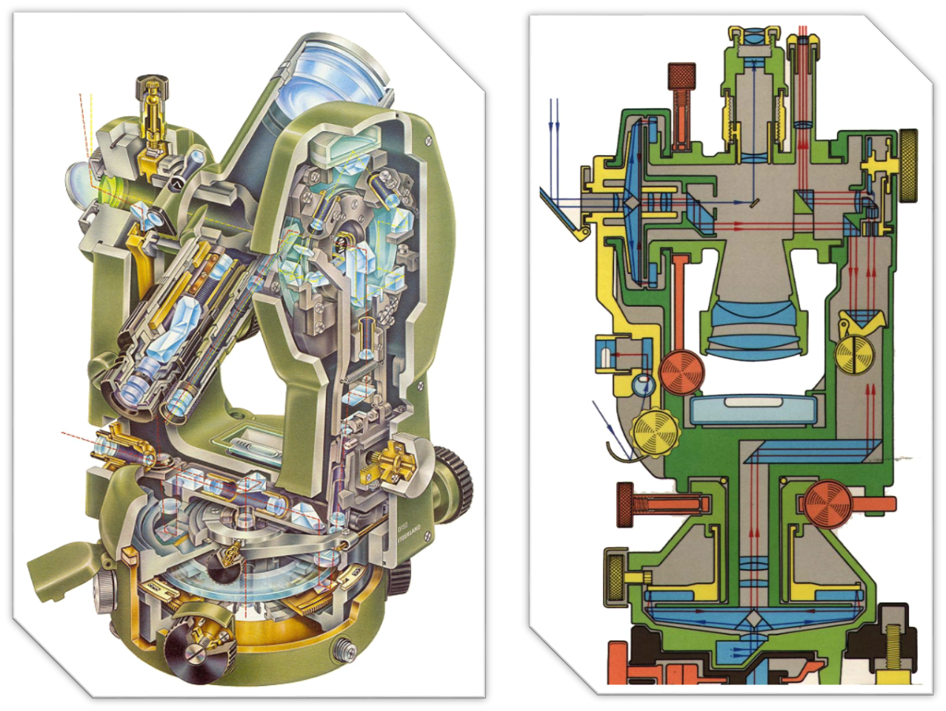
Teodeolitin İç Yapısı

Slide 11
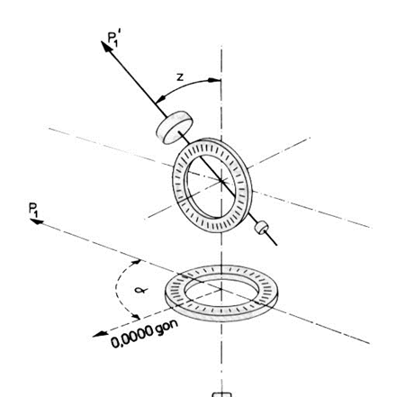
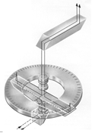
Açı Bölüm Daireleri

Slide 12
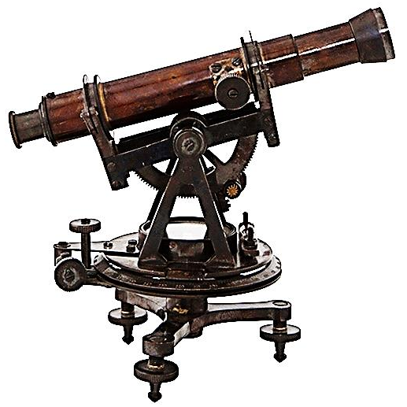
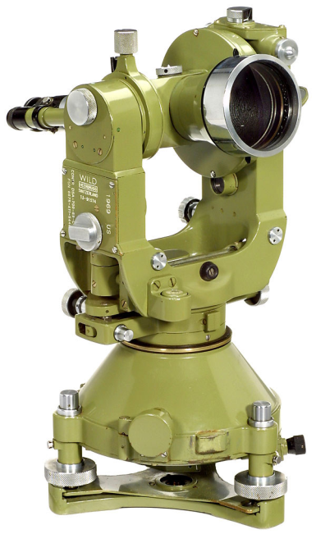

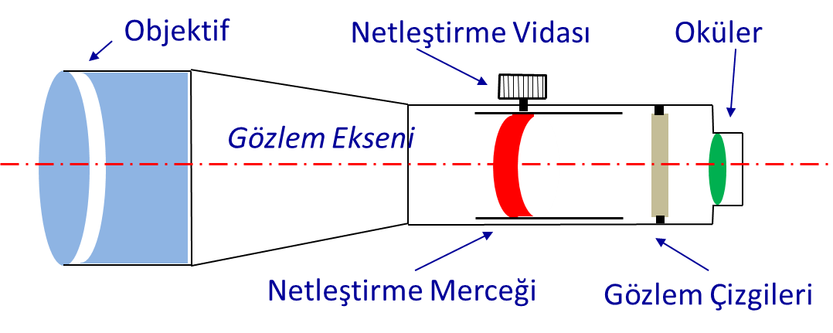
Teodolit Dürbünü

Slide 13
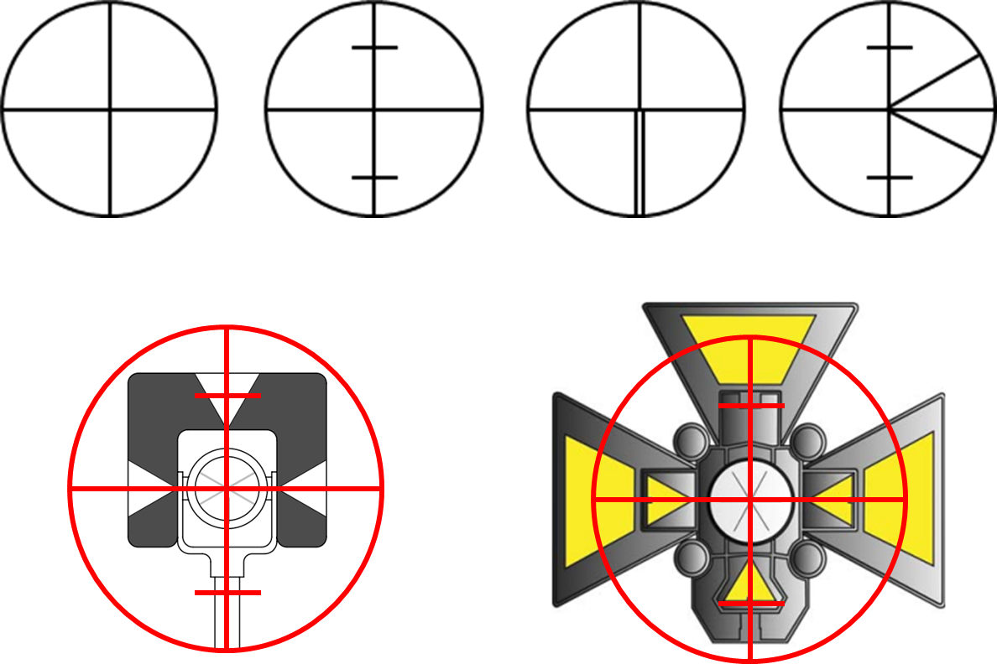
Gözlem Çizgileri

Slide 14
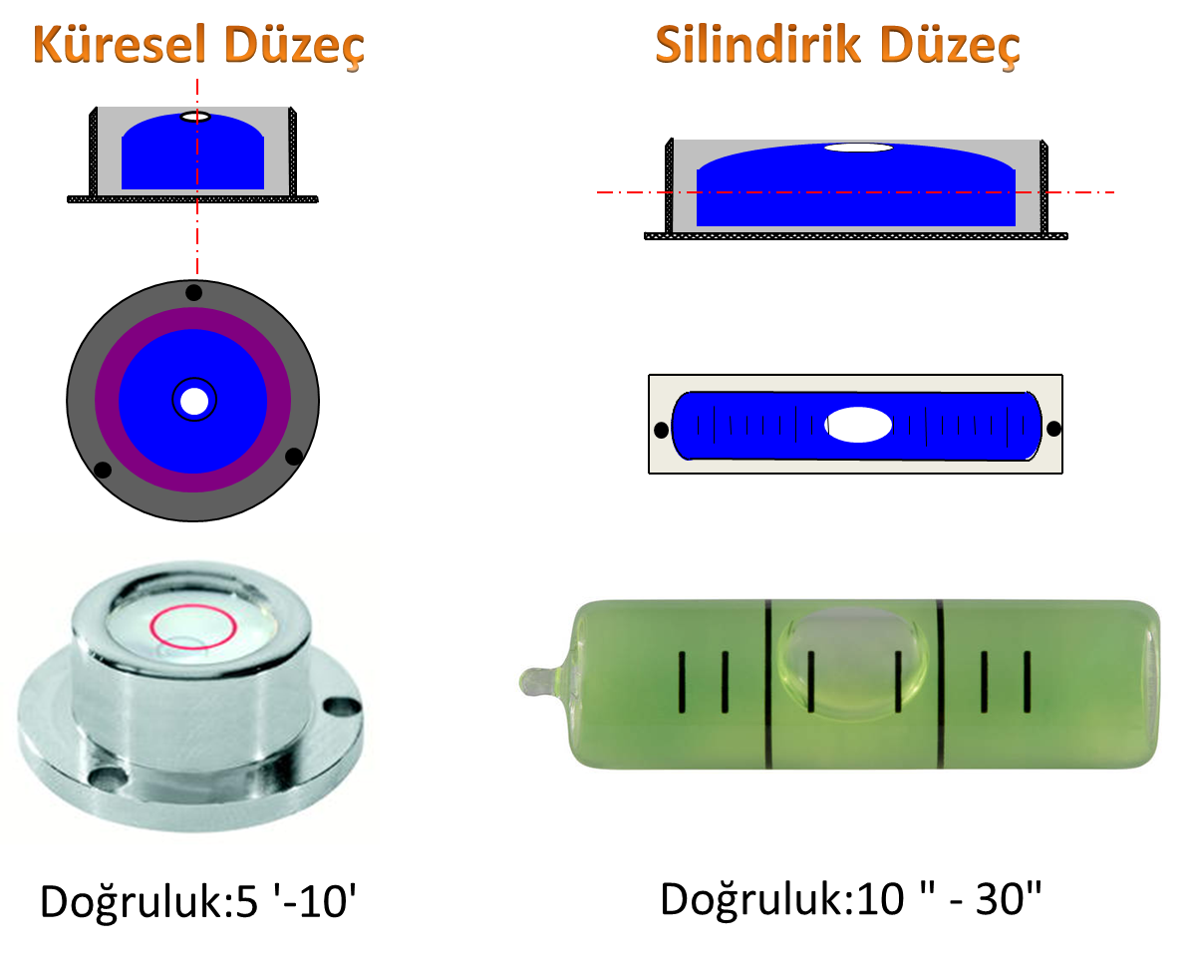
Teodolit Düzeci

Slide 15
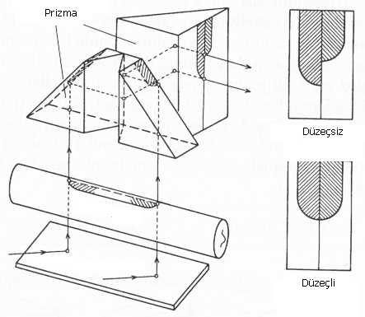
Teodolit Düzeci
Çakıştırmalı Silindirik Düzeç
Düzeç Duyarlığı

Slide 16
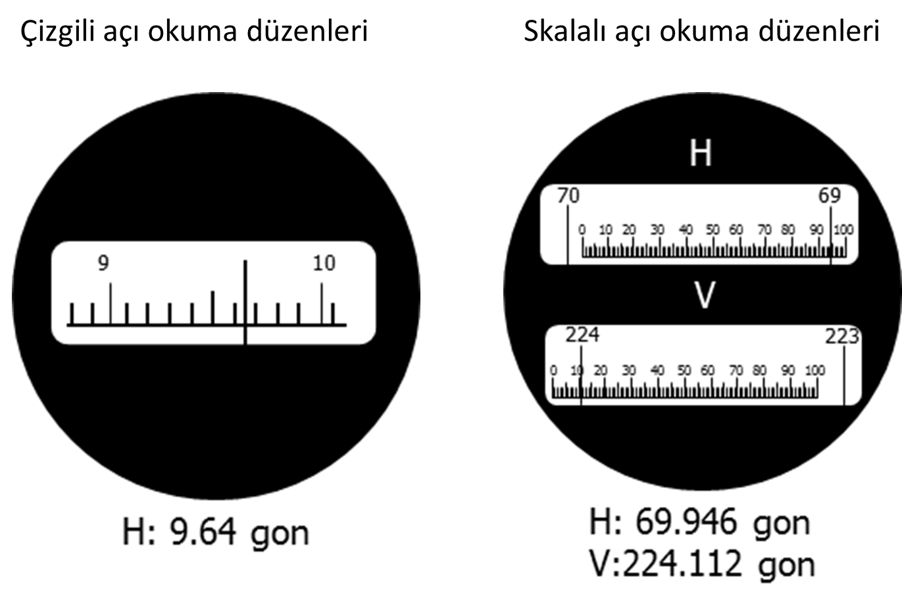
Doğrultu Okuma Düzenekleri

Slide 17
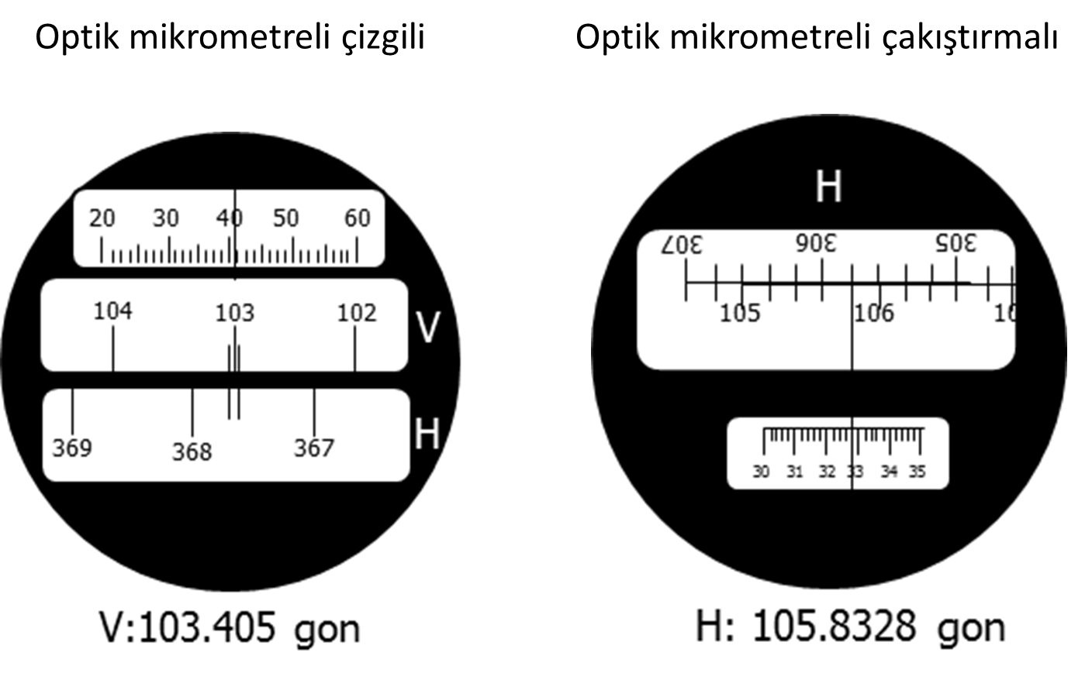
Doğrultu Okuma Düzenekleri

Slide 18
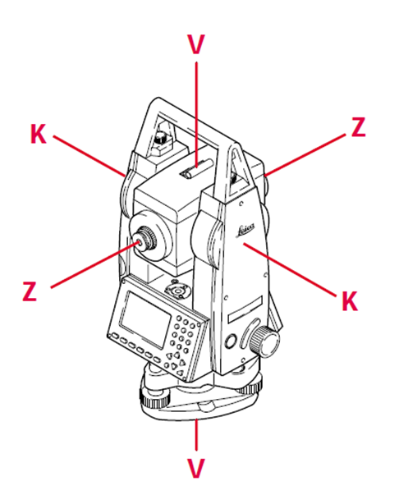
Teodolit Eksenleri
Düşey eksen (VV): Aleti etrafında döndürdüğümüz eksendir. Alet kurulduğu zaman düşey eksen tam düşey olmalıdır.
Yatay eksen (KK) : Dürbünü etrafında döndürdüğümüz eksendir. Alet kurulup, düşey eksen düşey duruma getirildikten sonra, yatay eksenin yatay olması gerekir.
Gözlem ekseni (ZZ): Objektif optik merkezi ile gözlem çizgilerinin kesim noktasından geçen eksendir.

Slide 19
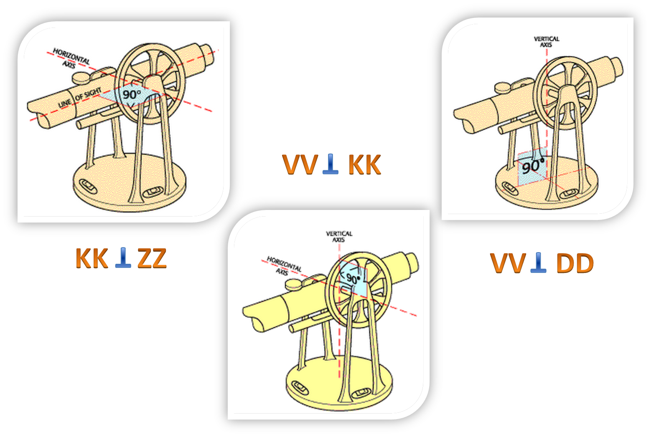
Teodolit Eksen Koşulları

Slide 20
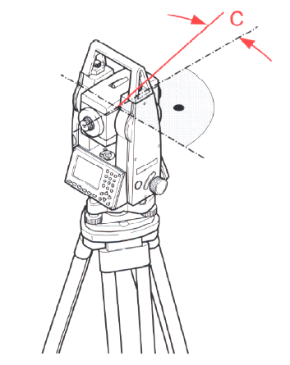
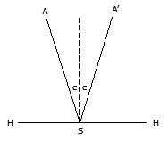
Teodolit Eksen Hataları
Gözlem Ekseni Hatası

Slide 21
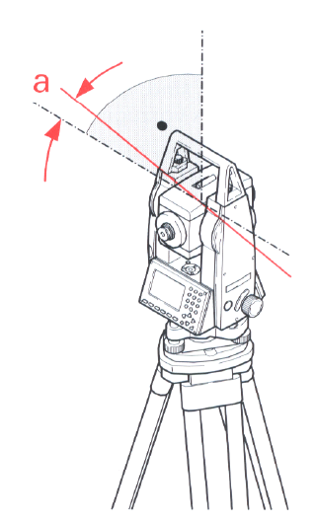
Teodolit Eksen Hataları
Yatay Eksen Hatası

Slide 22
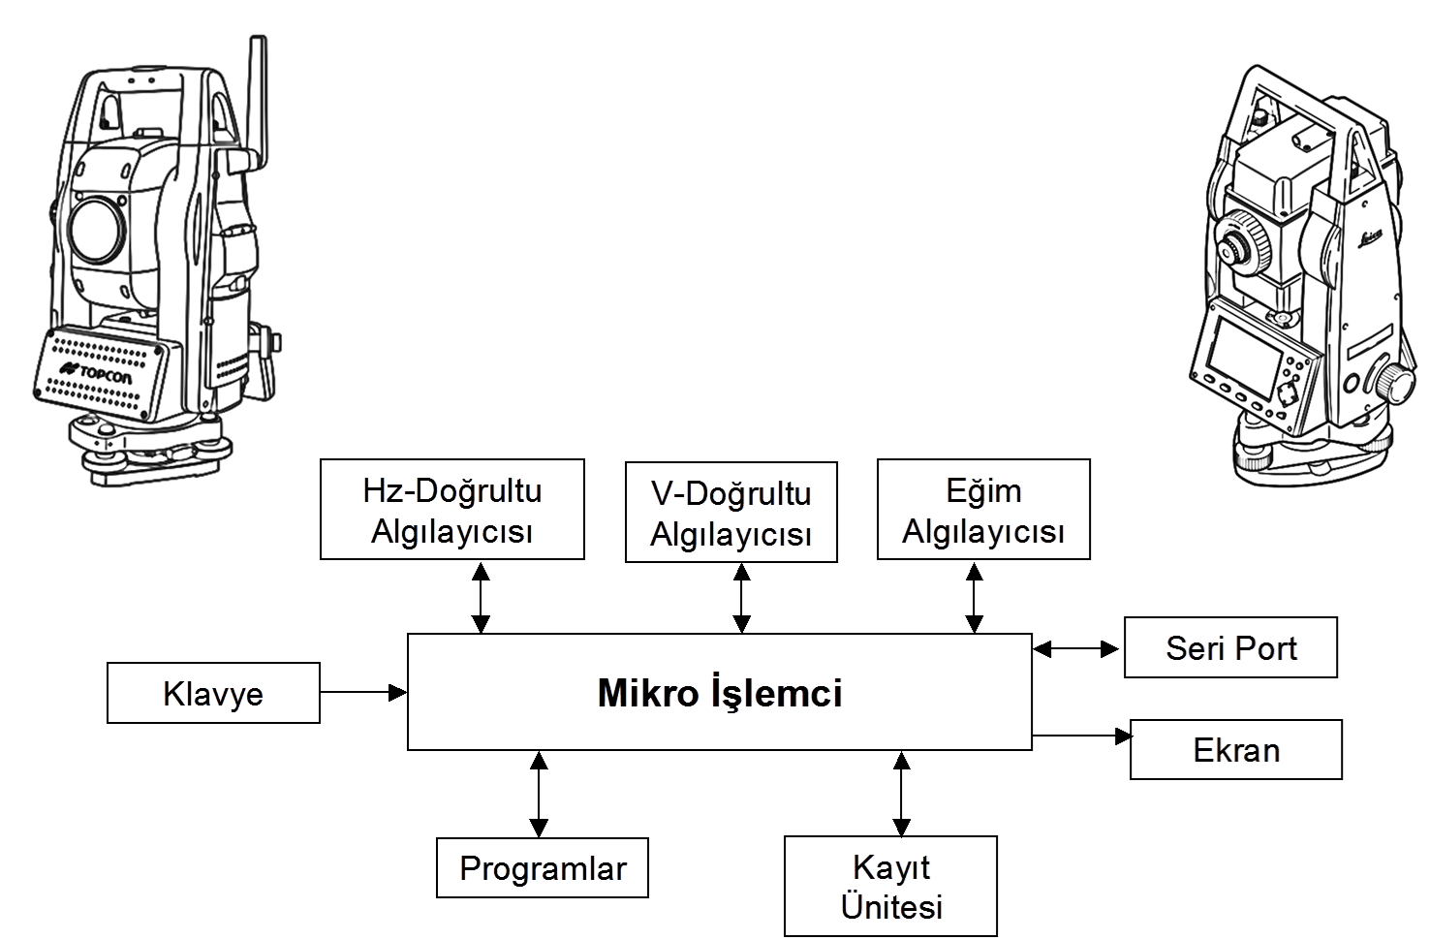
Elektronik Ölçme Aletleri – Total Station

Slide 23
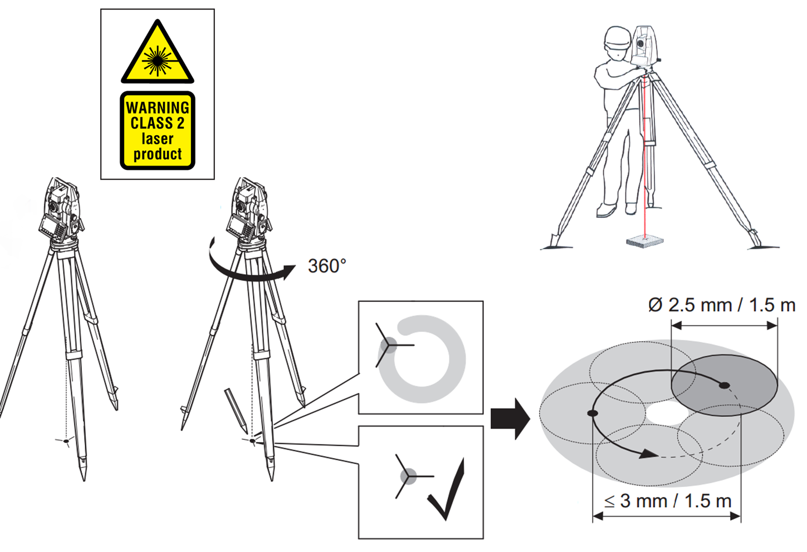
Lazer Çekül

Slide 24
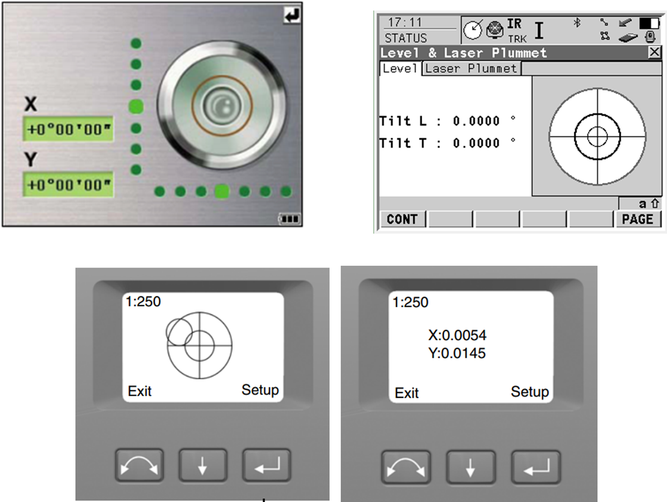
Elektronik Düzeç
Kesinlik: 0,5'' - 2''

Slide 25
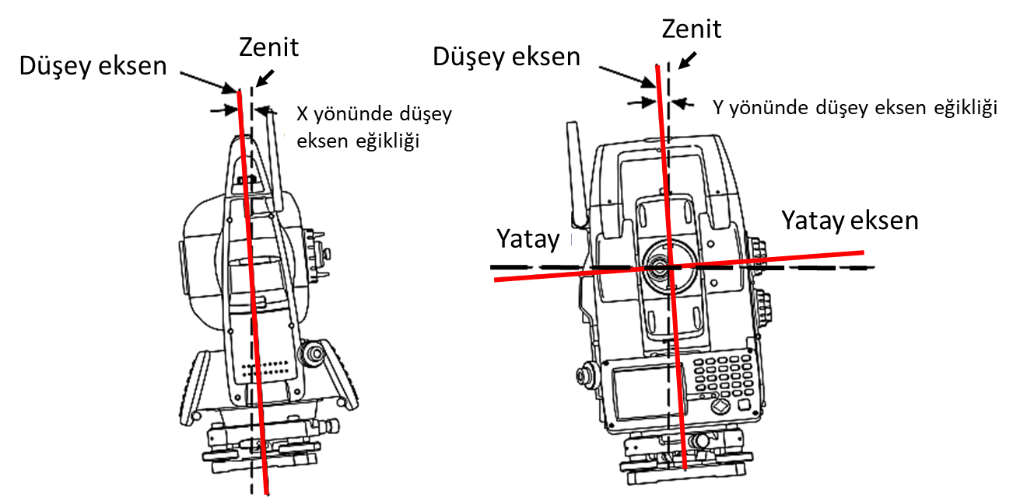
Çift Eksenli Kompansatör

Slide 26
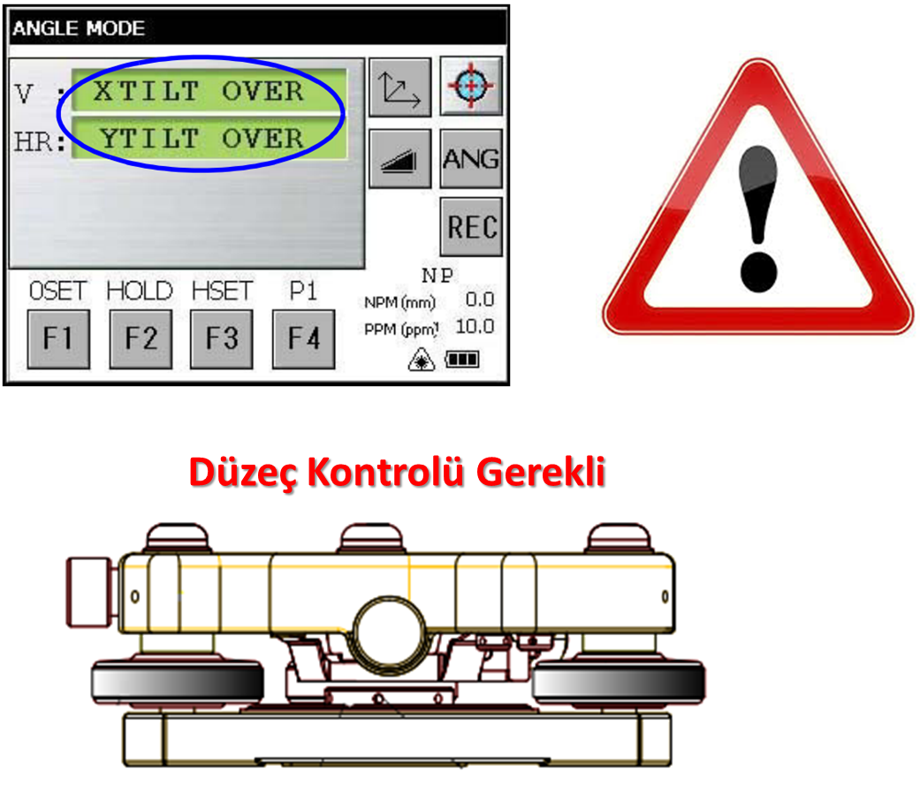
Çift Eksenli Kompansatör

Slide 27
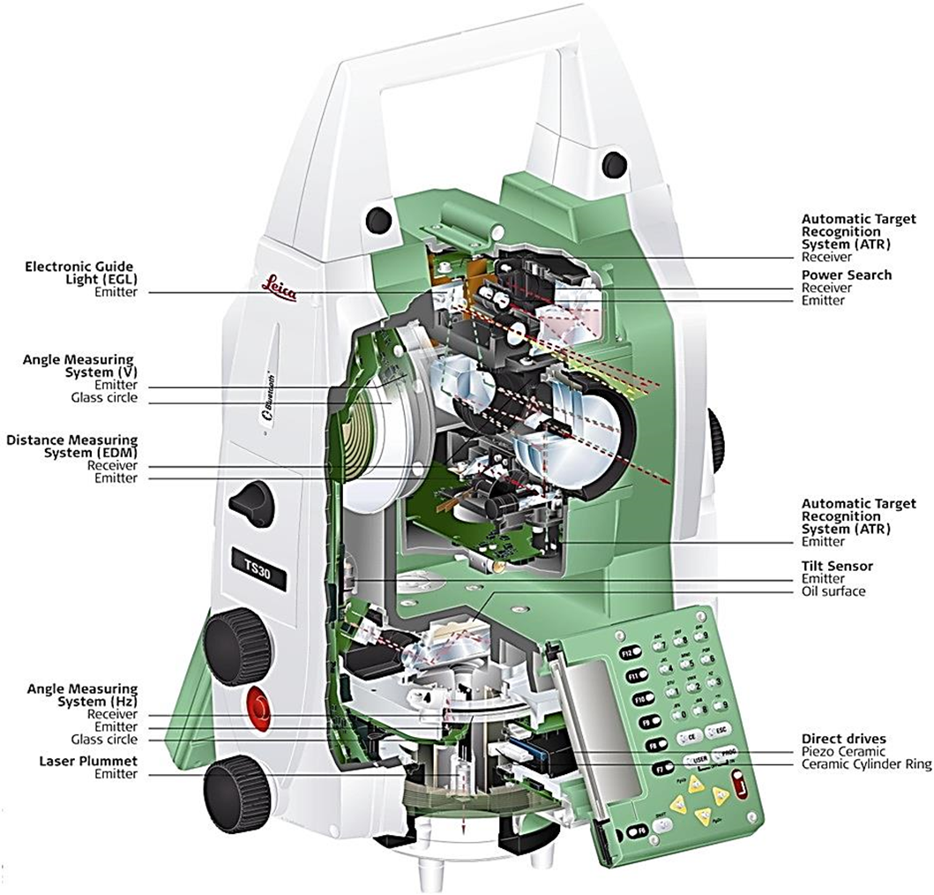
Totalstation Aletinin İç Yapısı

Slide 28
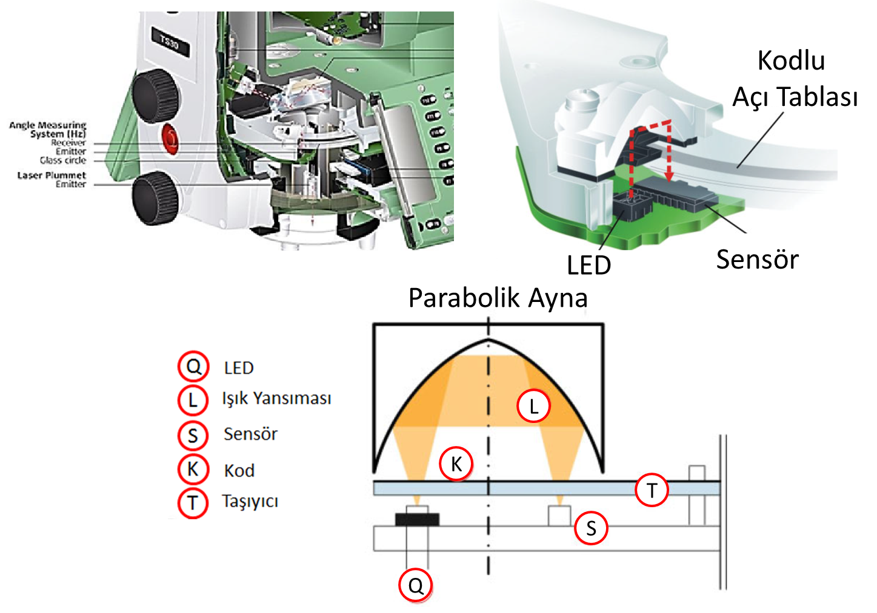
Elektronik Açı Ölçme Sistemi

Slide 29
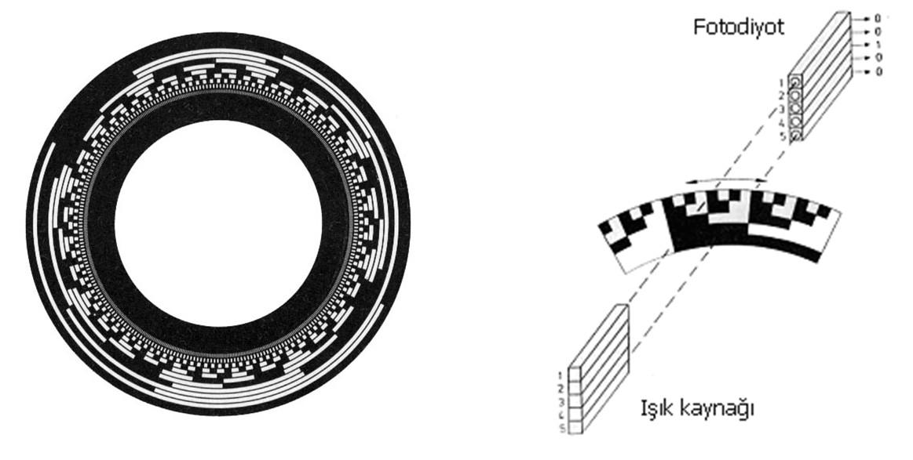
Kodlu Açı Tablası

Slide 30
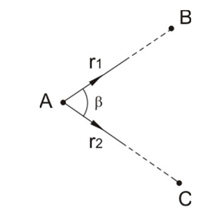
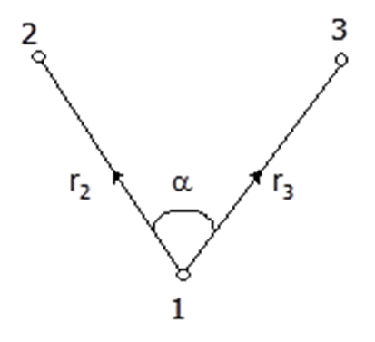

Basit Yatay Açı Ölçümü
$$β=r_{2}−r_{1}$$

Slide 31
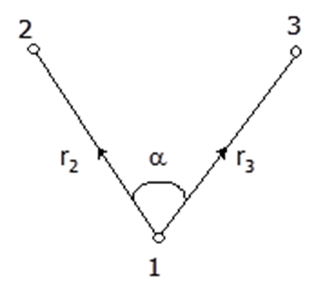
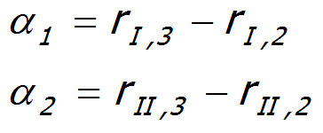
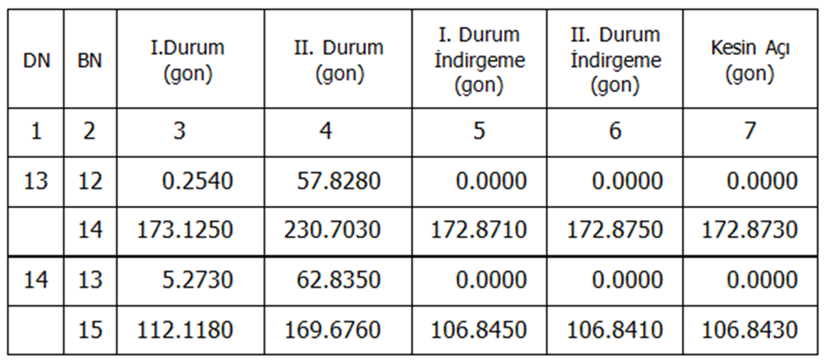
İki Yarım Silsile Yatay Açı Ölçümü

Slide 32
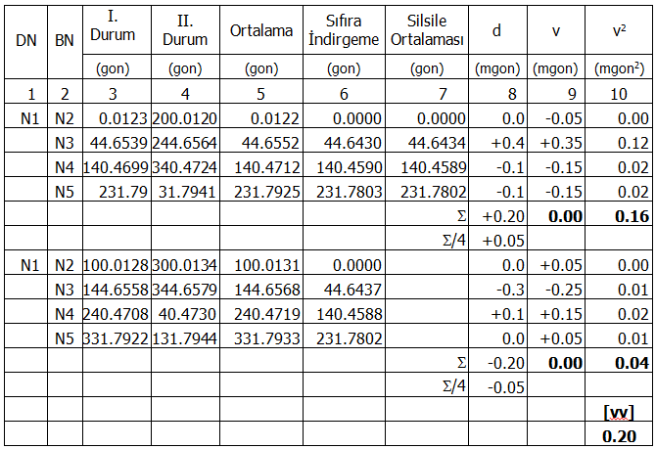
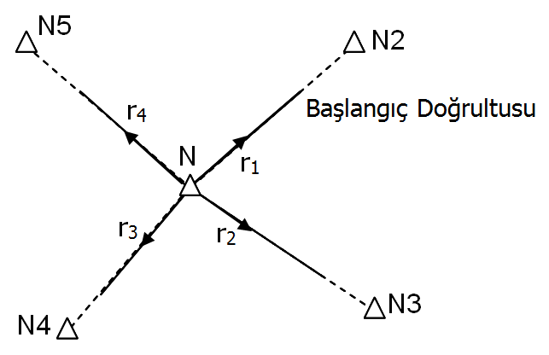
Silsile Yöntemi ile Yatay Açı Ölçümü
2 tam silsile
4 tam silsile
8 tam silsile
Silsile Doğrultu Artışı
n:Silsile sayısı

Slide 33
Silsile Yöntemi ile Yatay Açı Ölçümü
k: Doğrultu sayısı
Bir doğrultunun bir silsiledeki standart sapması
Kesin değerinin standart sapması

Slide 34


Yatay Açı Ölçümünde Ölçüm Belirsizliği
u_{z}=Rastlantısal Hata+Sistematik Hata
u_{z}= δ_{R} + δ_{S}
δ_{S}=0
u_{z}= δ_{R} =Sr
u_{z}= 0.18 mgon
Kaba Hata
(Tekrarlı ölçüm ve kontroller)
Gözlem Ekseni Hatası
(İki dürbün durumunda ölçüm)
Sürüklenme Hatası
(Saat yönü ve tersine ölçüm)
Açı bölüm dairesi hatası
(Açı bölüm dairesinin kaydırılması)
δ_{S}=0
%68 Güven alanı
Total Station Broşür Bilgisi
3x
Ölçülerden elde edilen doğrultunun standart sapması aletin broşüründe verilen değerin üç katından büyük olmamalı

Slide 35
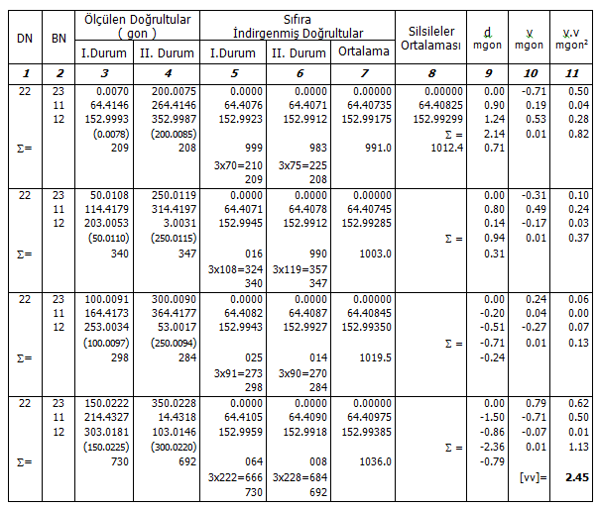

Slide 36
Düşey Açı Ölçümü
Z₁ ve Z₂ Düşey Açı

Slide 37
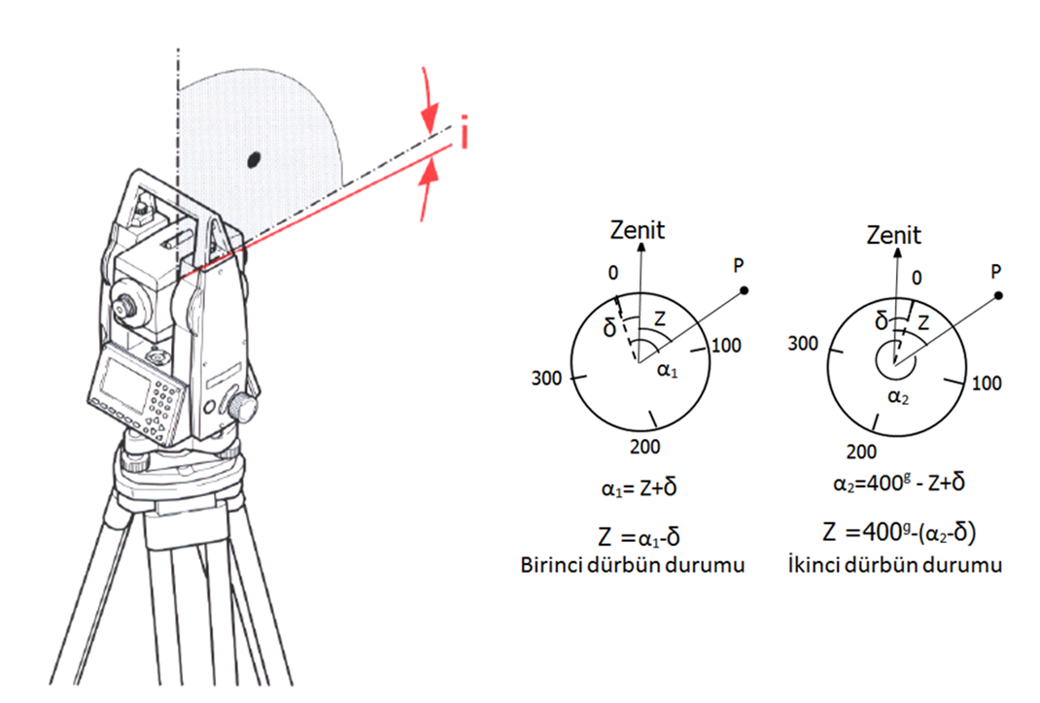
Düşey Açı Ölçümü
Düşey Eksen Hatası

Slide 38
Silsile Yöntemi ile Düşey Açı Ölçümü

Slide 39
Düşey Açı Ölçümünde Ölçüm Belirsizliği

Slide 40
Düşey Açı Ölçümünde Ölçüm Belirsizliği
Bir silsile ölçülen düşey açının standart sapması
n silsile ölçülen düşey açının standart sapması
u_{z}=Rastlantısal Hata + Sistematik Hata
u_{z}= δ_{R} + δ_{S}
δ_{S}=0
u_{z}= δ_{R} =Sz
u_{z}= 0.41 mgon
%68 Güven alanı

Slide 41
Total Station Aletlerinin Sınıflandırılması
 | Mesafe | Doğrultu | Kullanım Alanı
Düşük Kesinlikli | 2mm+2ppm | 1.5 -3.0 mgon | İnşaat İşleri
Orta Kesinlikli | 1mm+2ppm | 0.5 – 1.4 mgon | Haritacılık Uygulamaları
Yüksek Kesinlikli | 0.5mm+1ppm | 0.1 – 0.4 mgon | Deformasyon ve Endüstriyel Ölçmeler

Slide 42
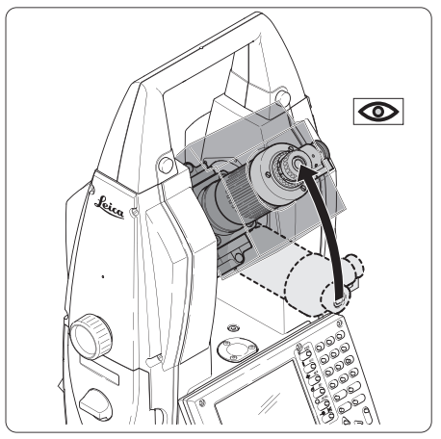
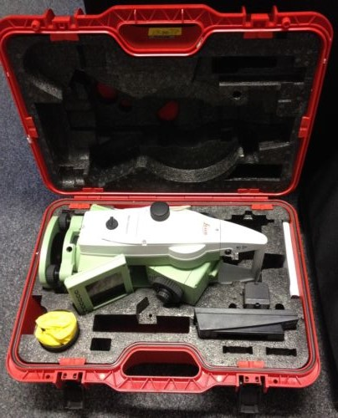
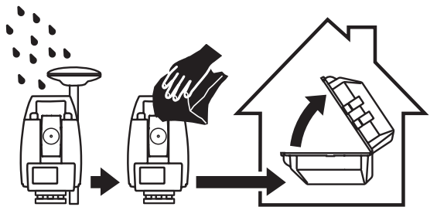
Bakım, Koruma ve Taşıma

Slide 43
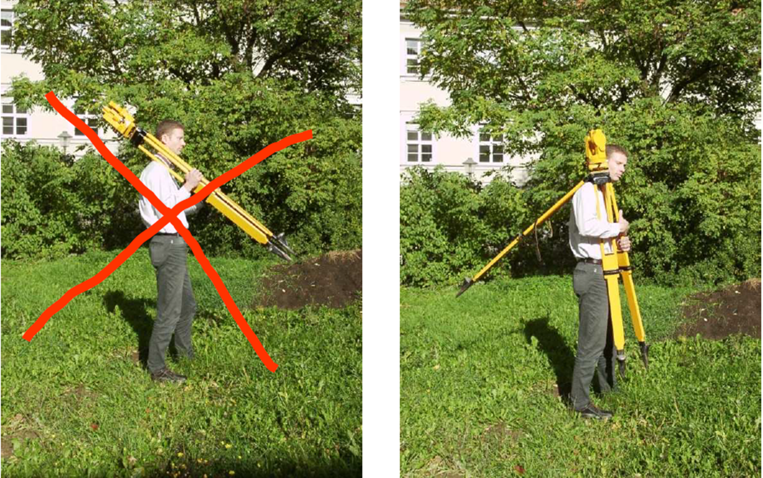
Bakım, Koruma ve Taşıma

